Slide 1
Основна подешавања у Windows окружењу

Slide 2
Основна подешавања у Windows окружењу
Контролна табла (Control Panel) – скуп програма за подешавање својстава елемената Windows окружења:
Трака задатака (Taskbar)
Датум и вријеме (Date & Time)
Резолуција (Resolution)
Позадину радне површине (Desktop Background)
Чувар екрана (Screensaver)
Звук (Sound)

Slide 3
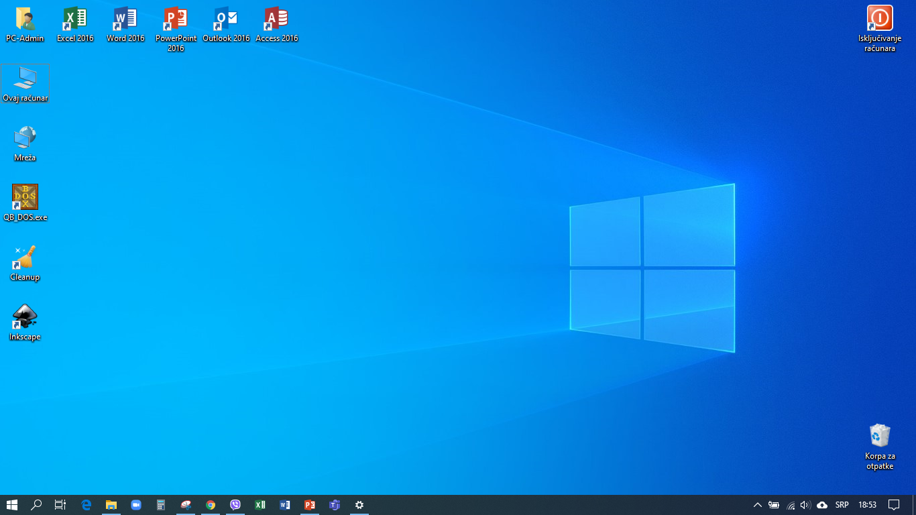
Покретање контролне табле
Start meni

Slide 4
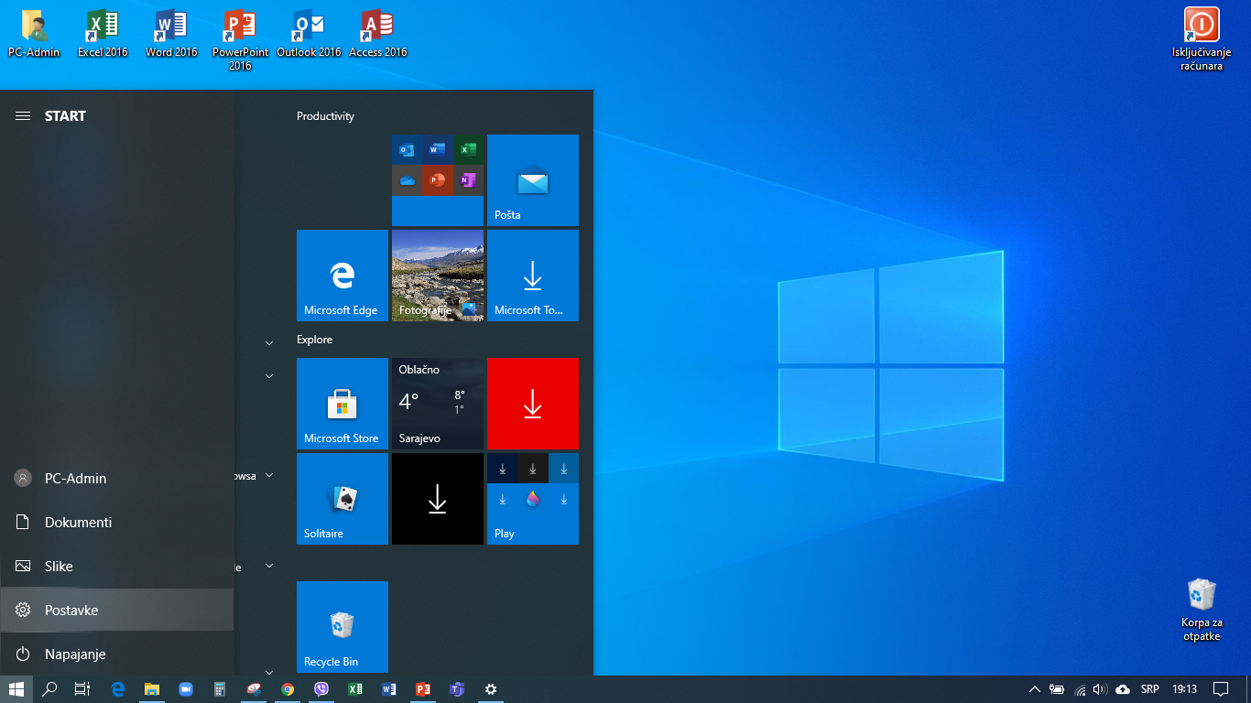
Покретање контролне табле

Slide 5
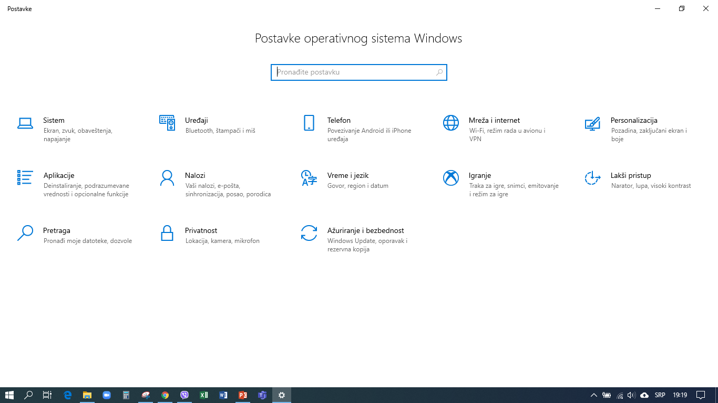
Контролна табла

Slide 6
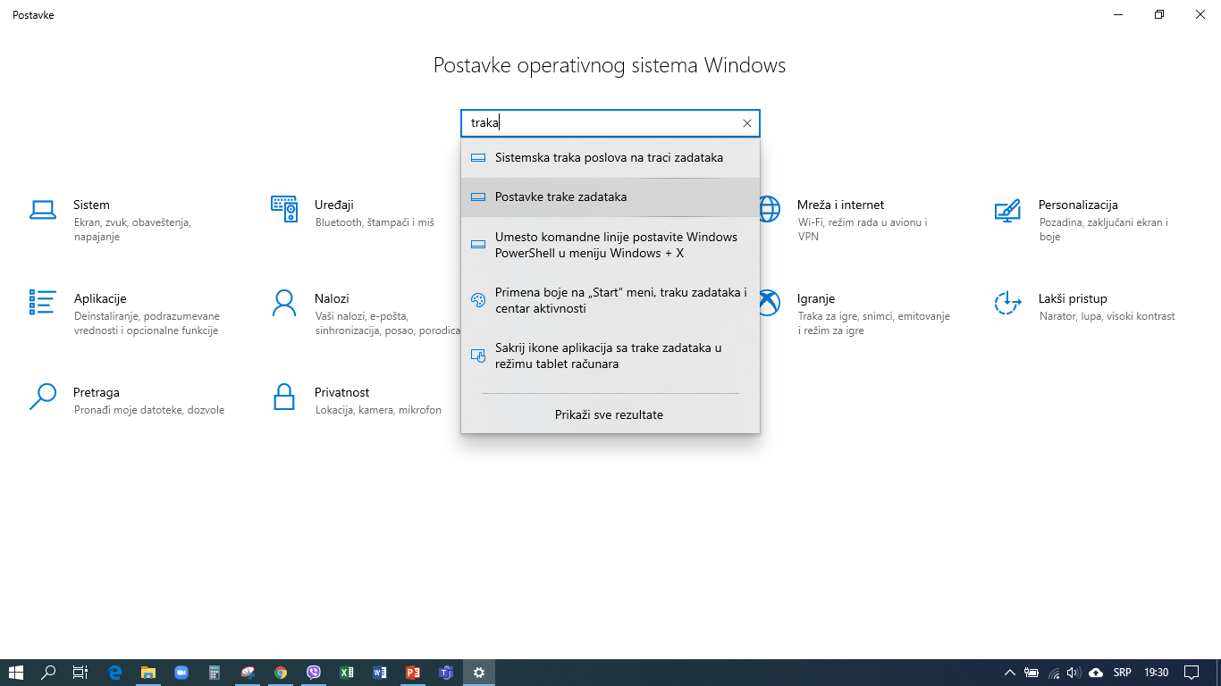
Трака задатака

Slide 7
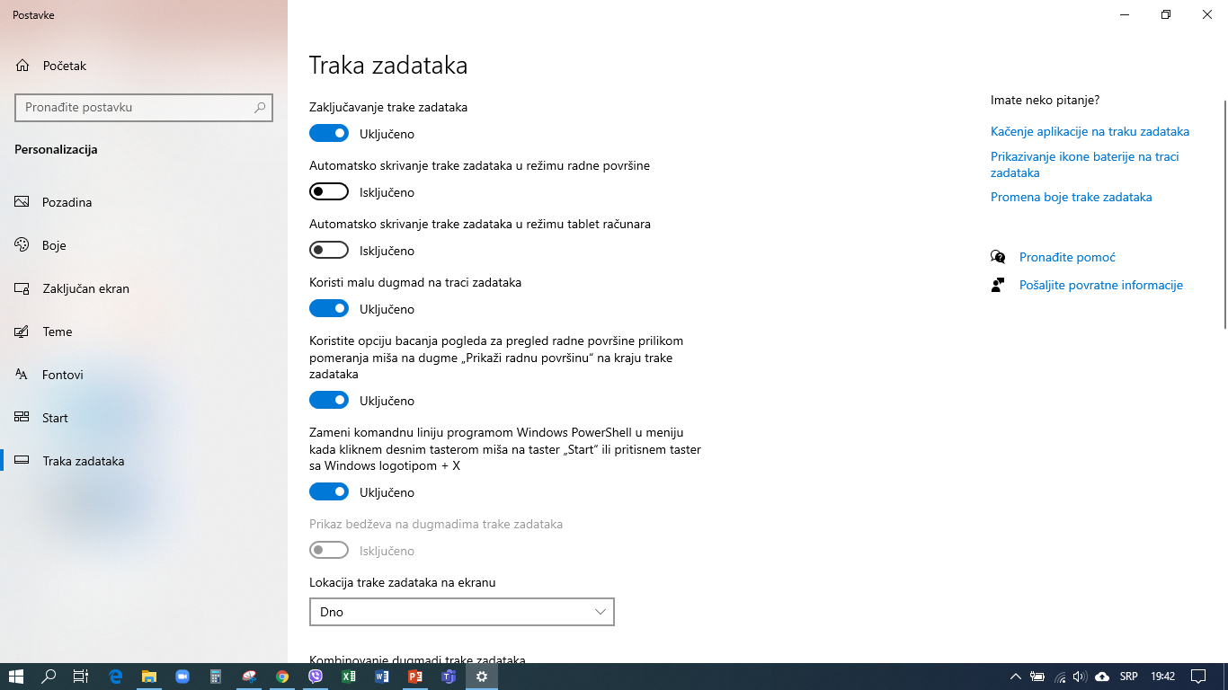
Трака задатака

Slide 8
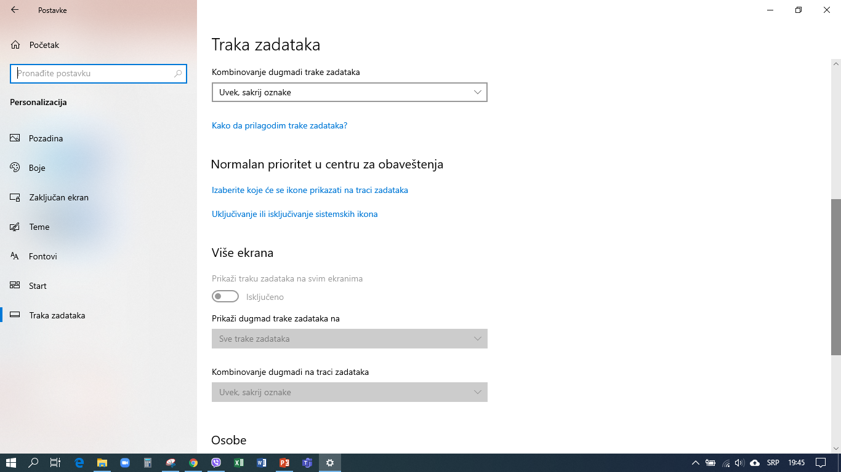
Трака задатака

Slide 9
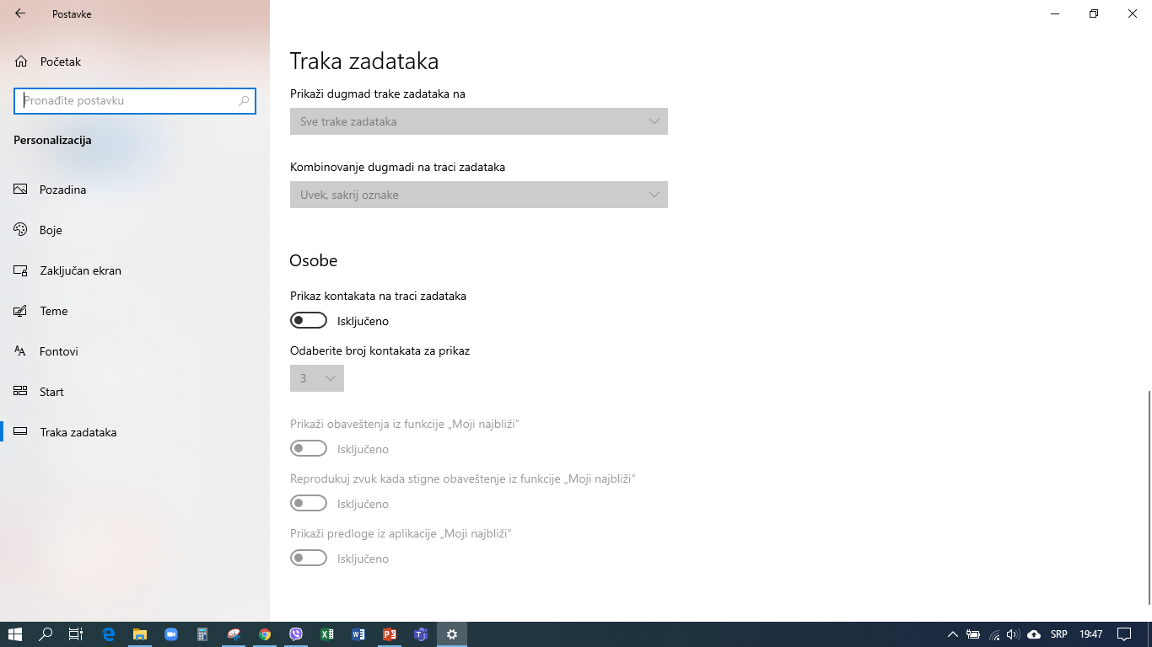
Трака задатака
Десни клик

Slide 10
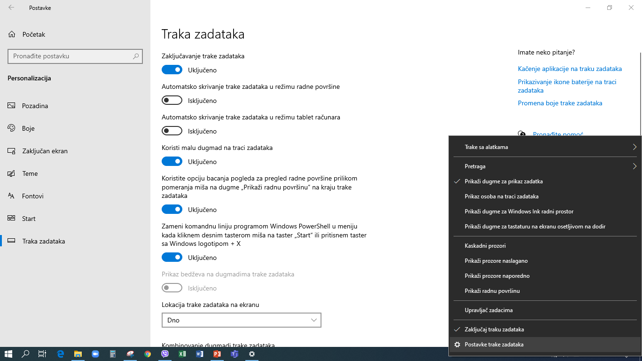
Трака задатака

Slide 11
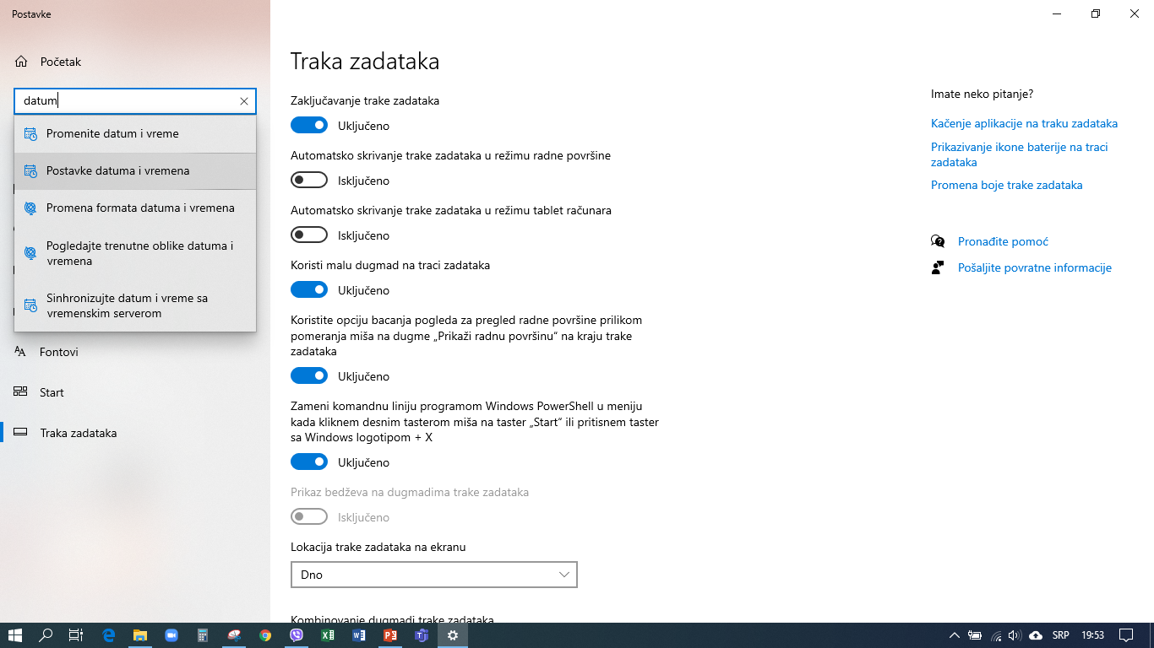
Датум и вријеме

Slide 12
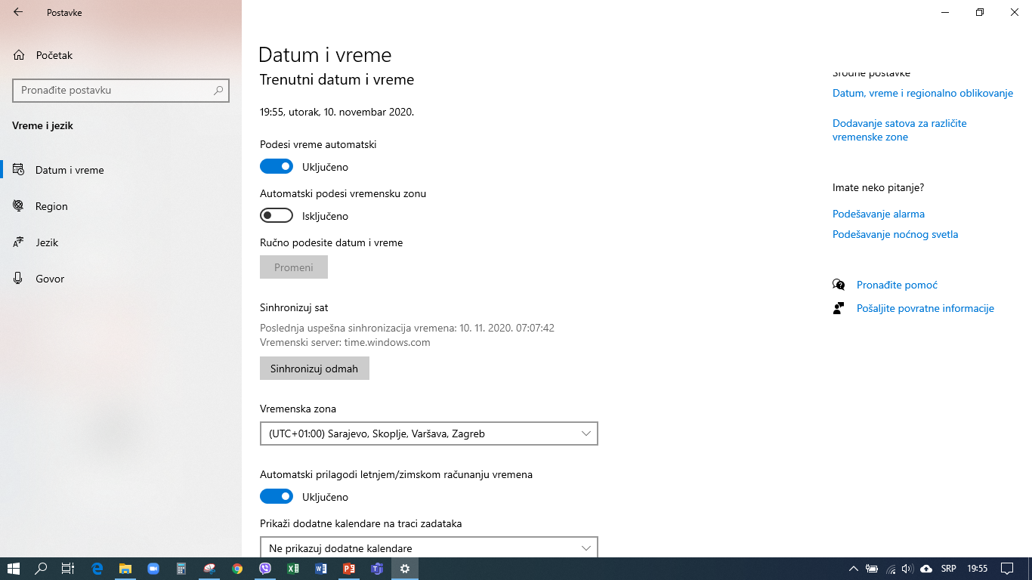
Датум и вријеме

Slide 13
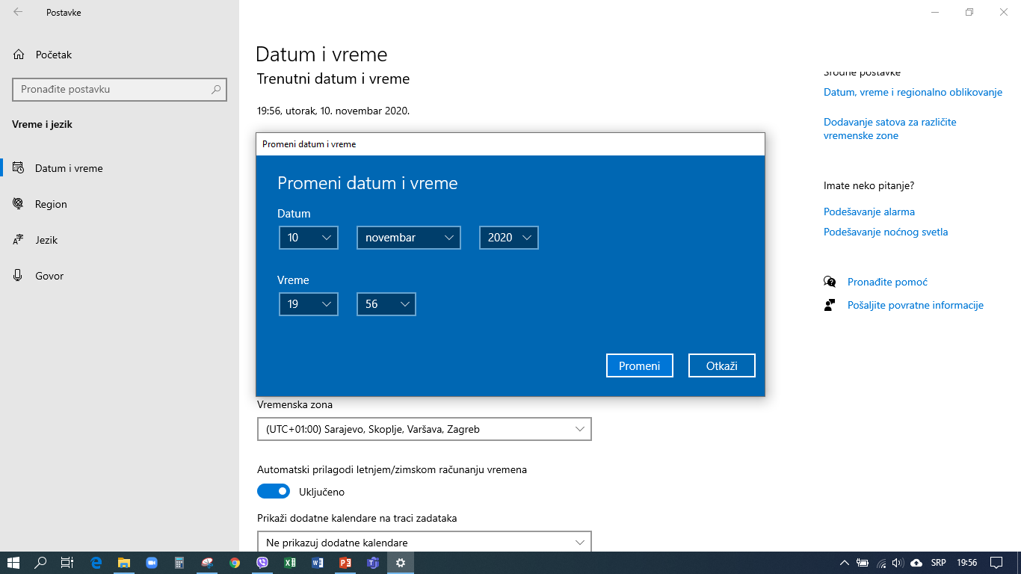
Датум и вријеме

Slide 14
Датум и вријеме

Slide 15
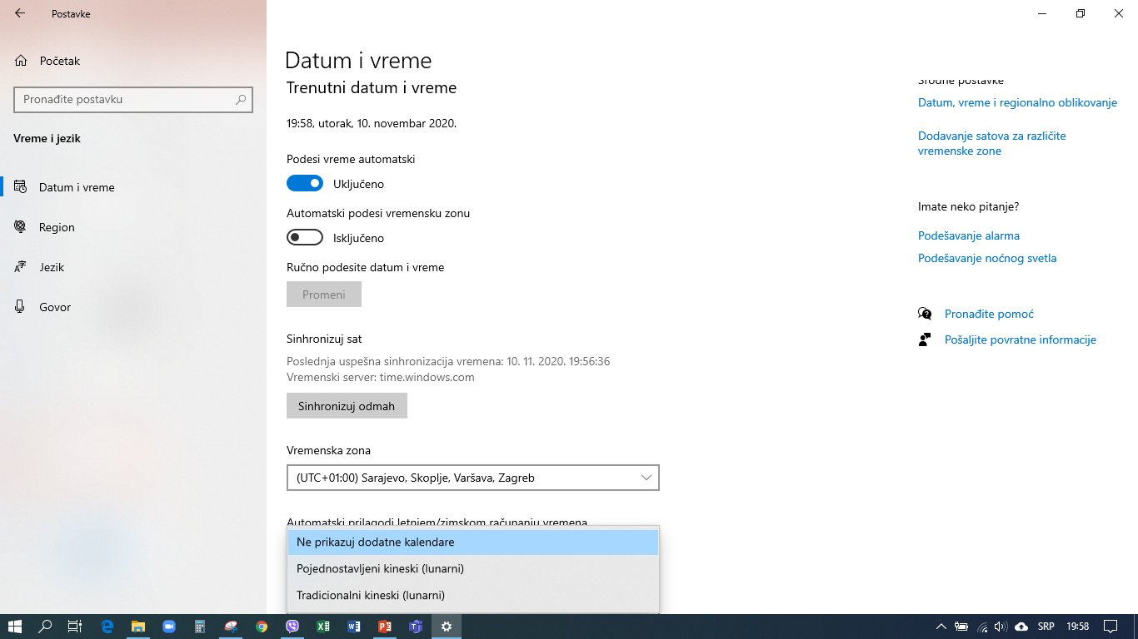
Датум и вријеме

Slide 16
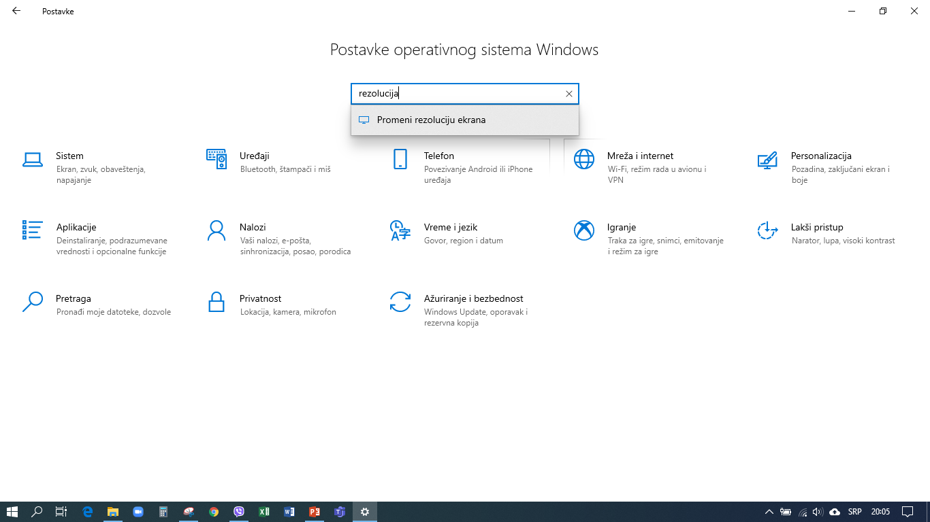
Резолуција екрана

Slide 17
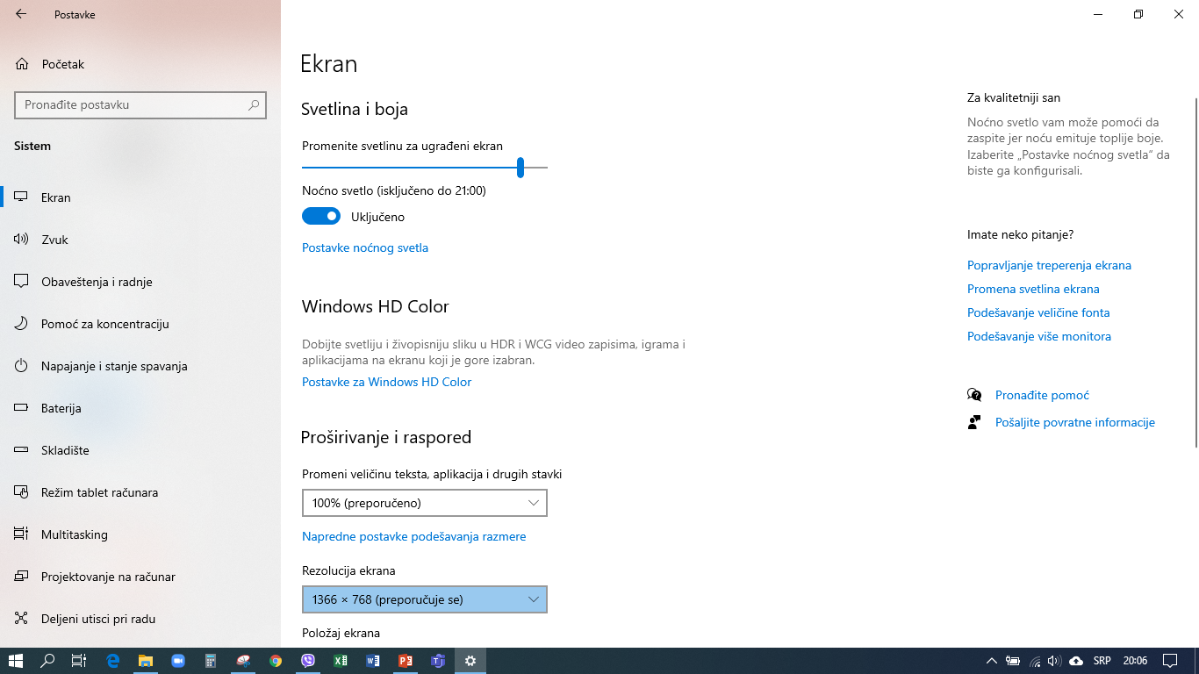
Резолуција екрана

Slide 18
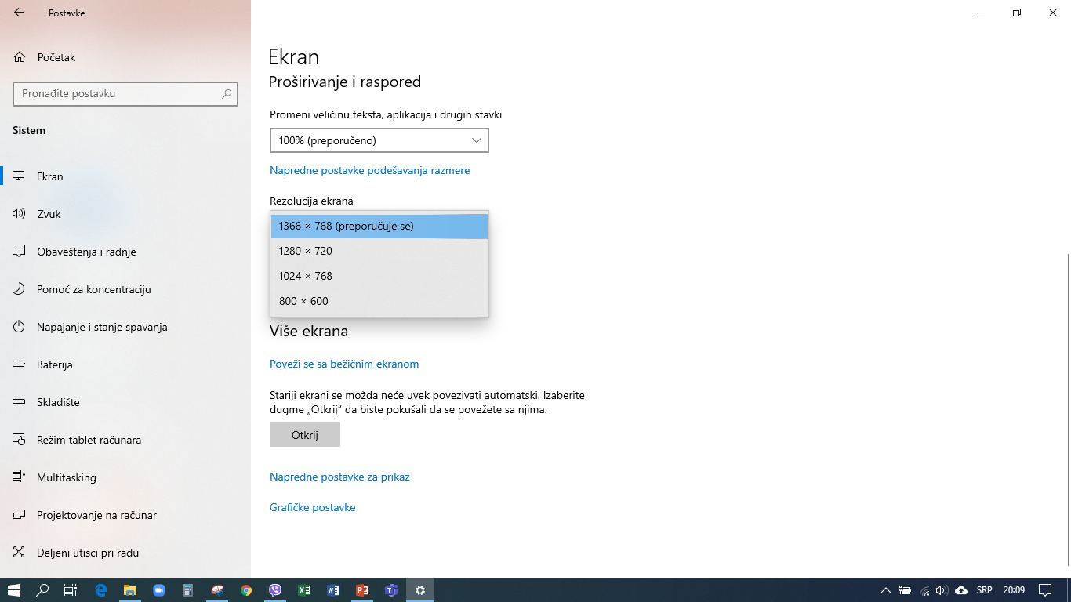
Резолуција екрана

Slide 19
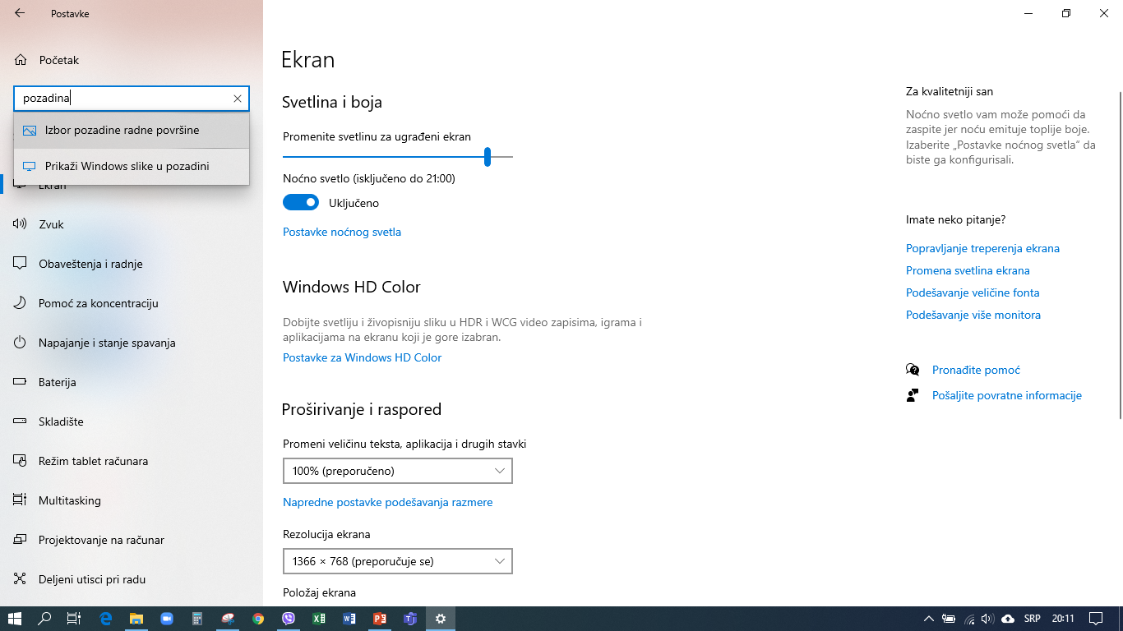
Позадина радне површине

Slide 20
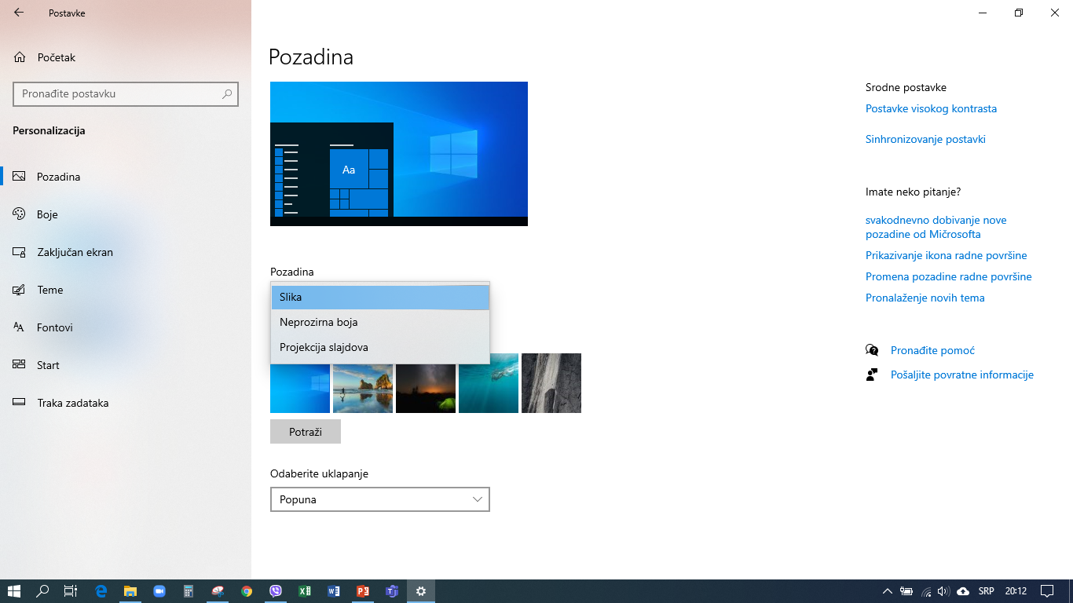
Позадина радне површине

Slide 21
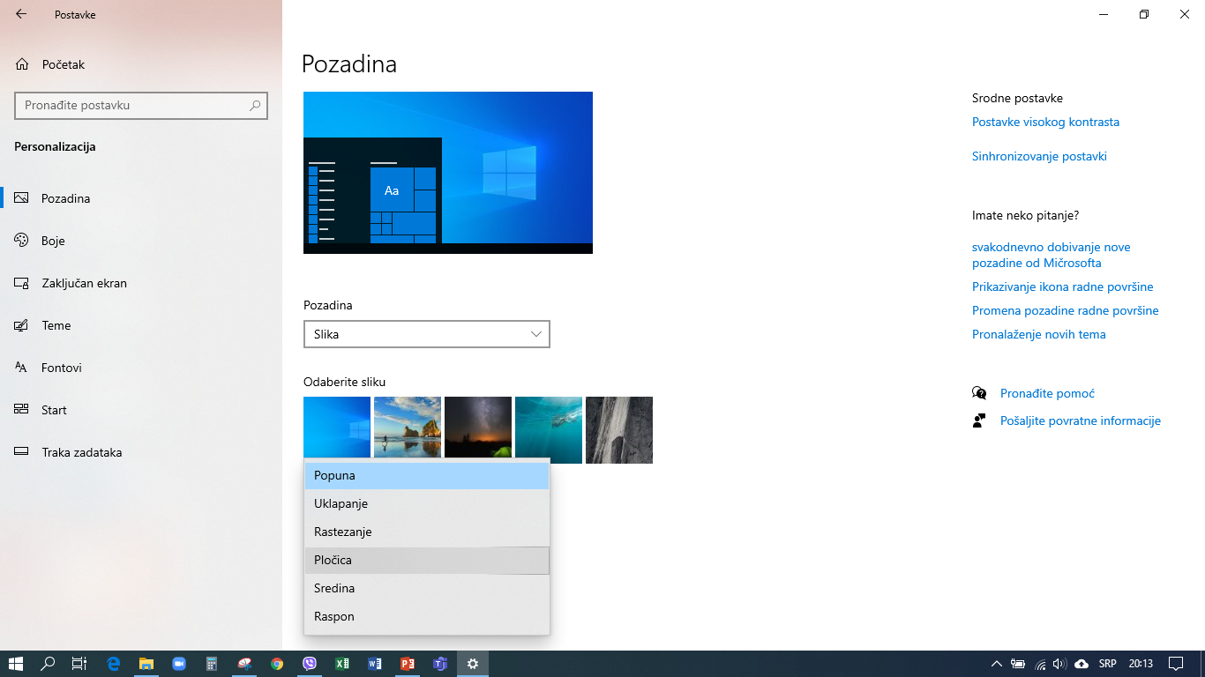
Позадина радне површине

Slide 22
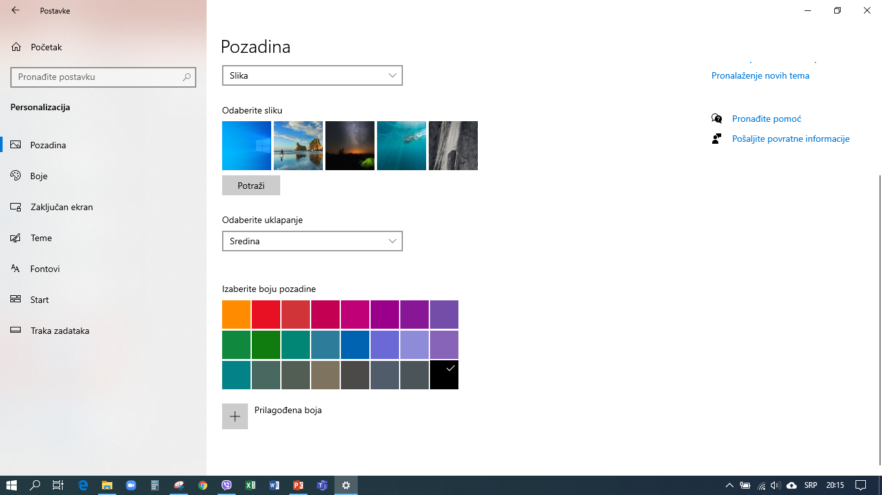
Позадина радне површине

Slide 23
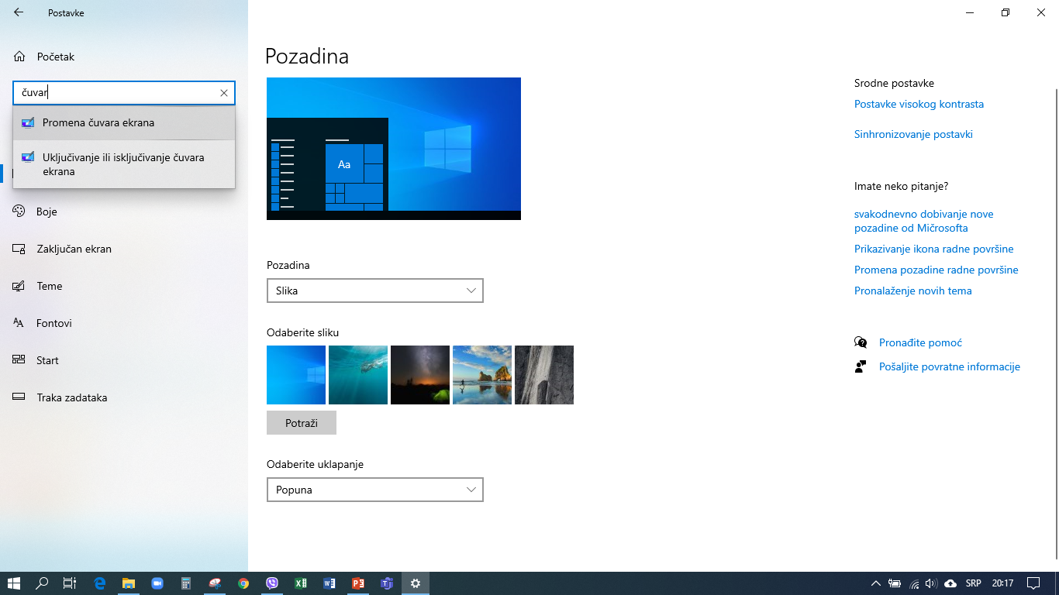
Чувар екрана

Slide 24
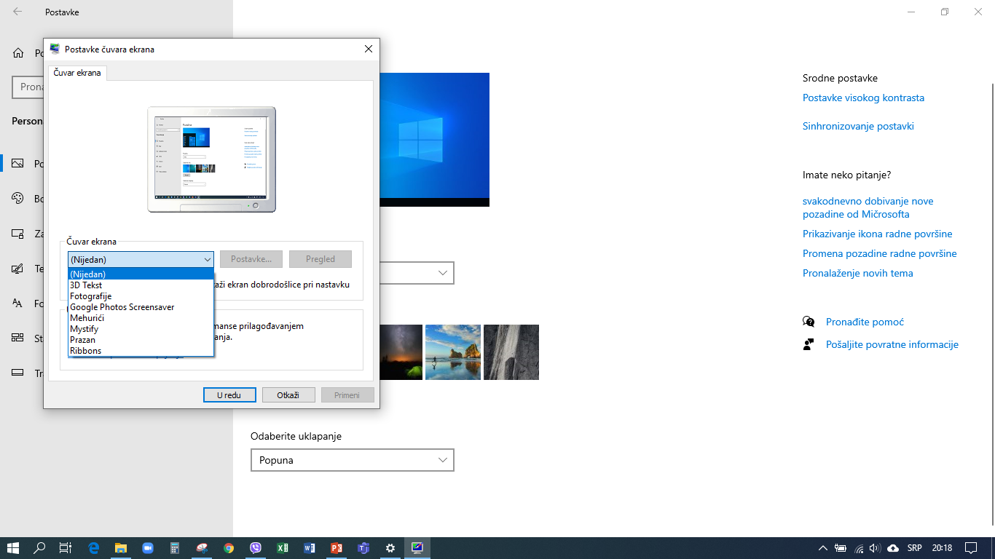
Чувар екрана

Slide 25
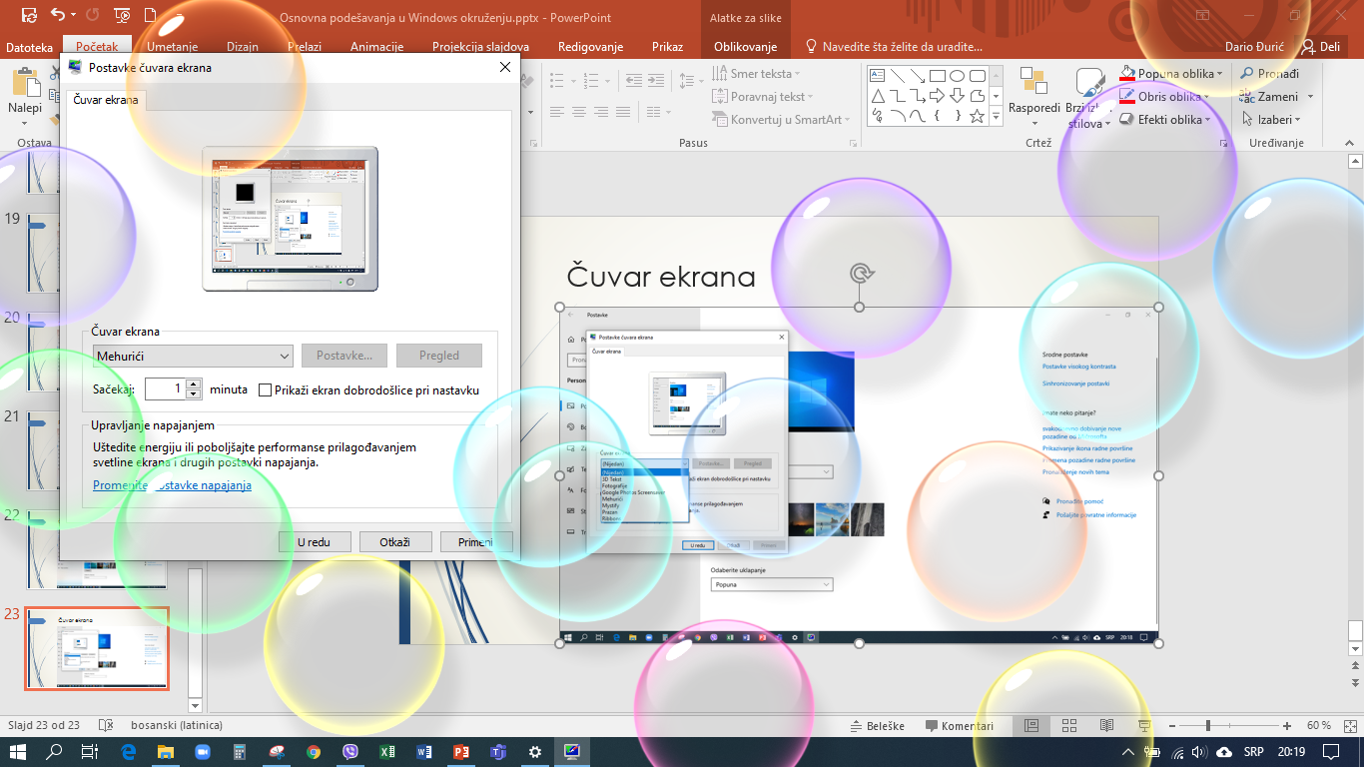
Чувар екрана

Slide 26
Чувар екрана

Slide 27
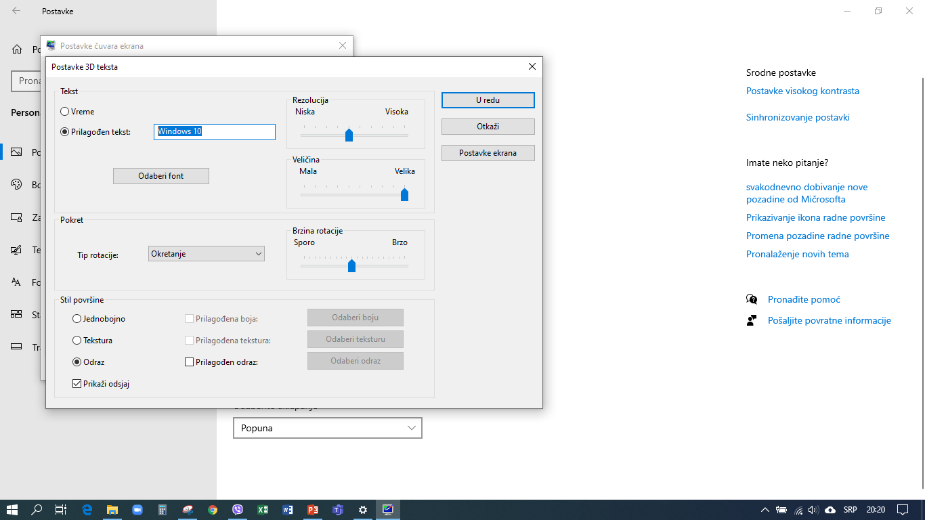
Чувар екрана

Slide 28
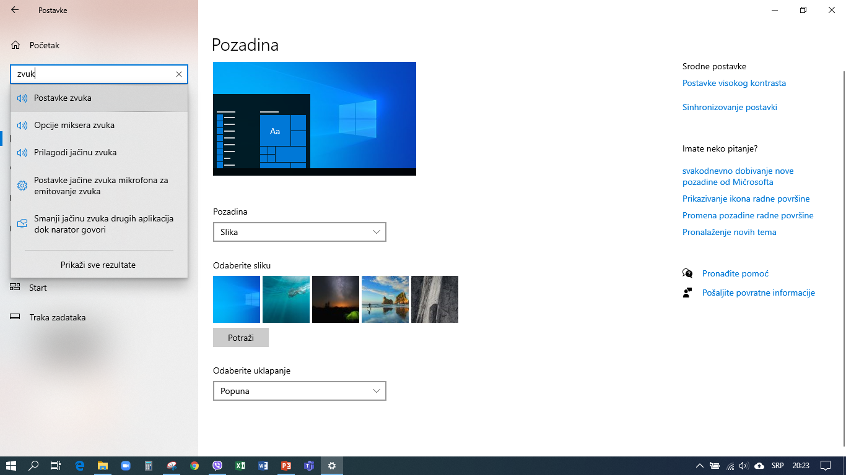
Звук

Slide 29
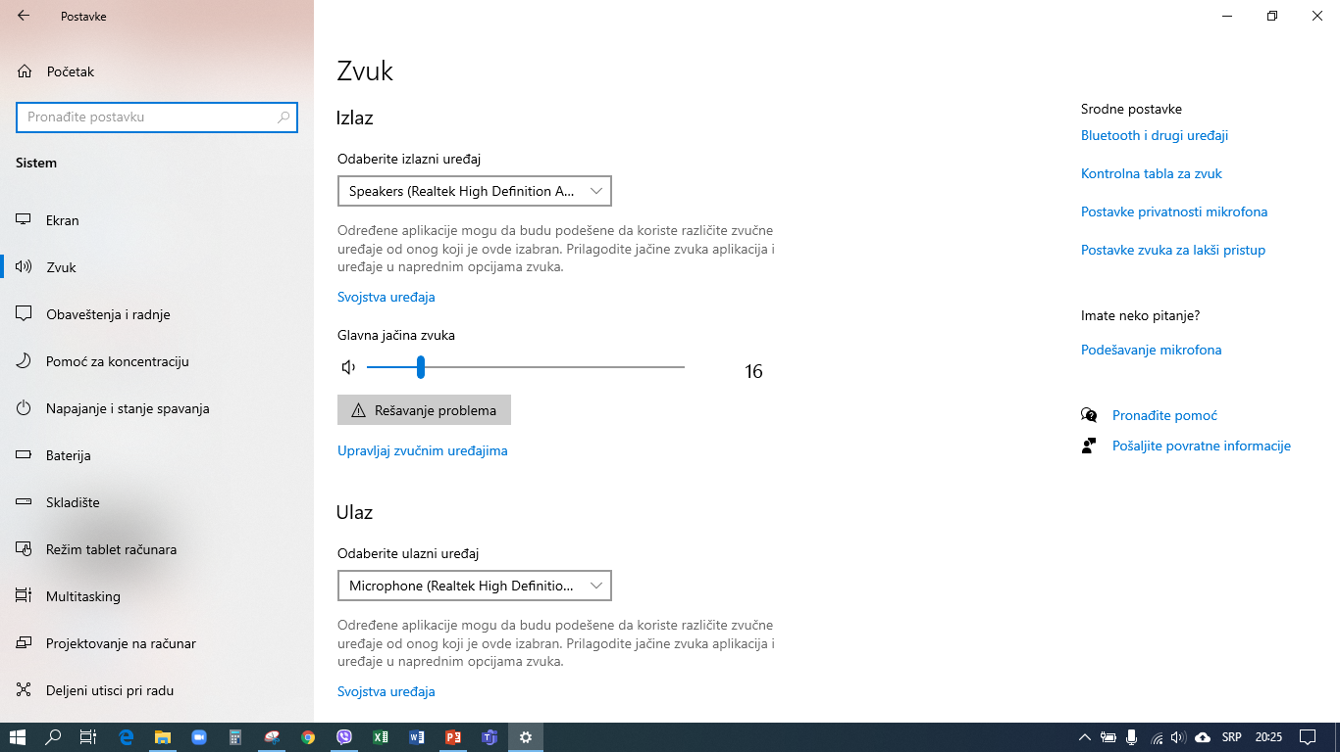
Звук

Slide 30
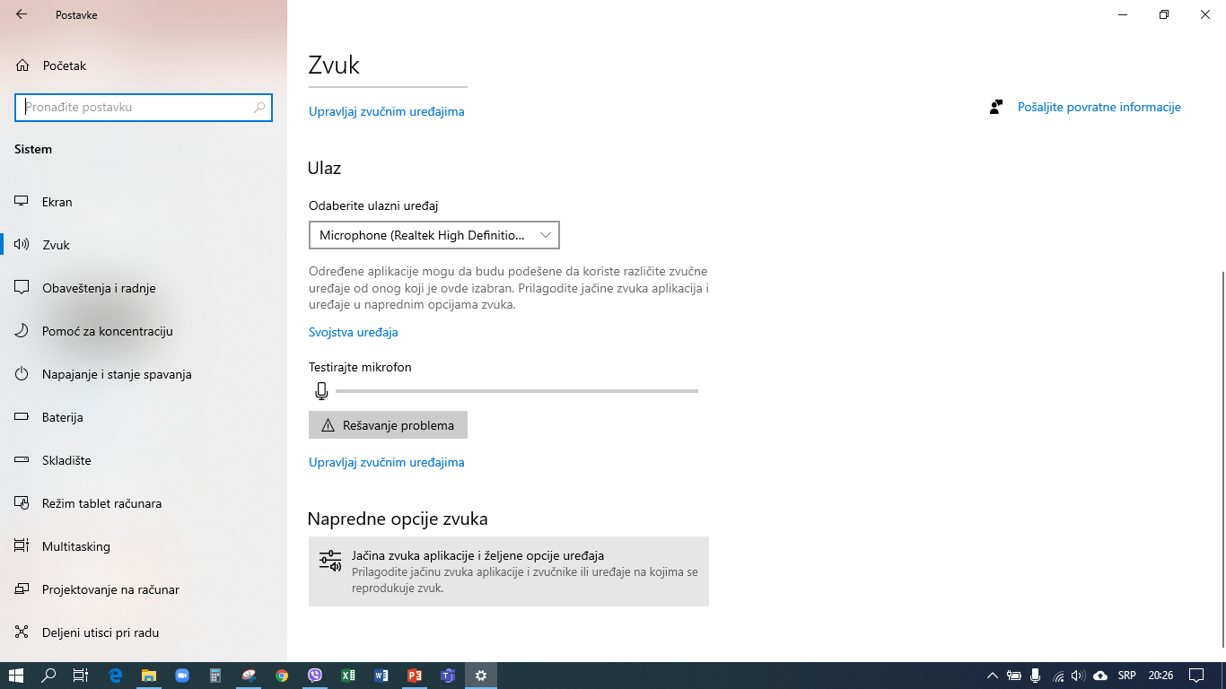
Звук

Slide 31
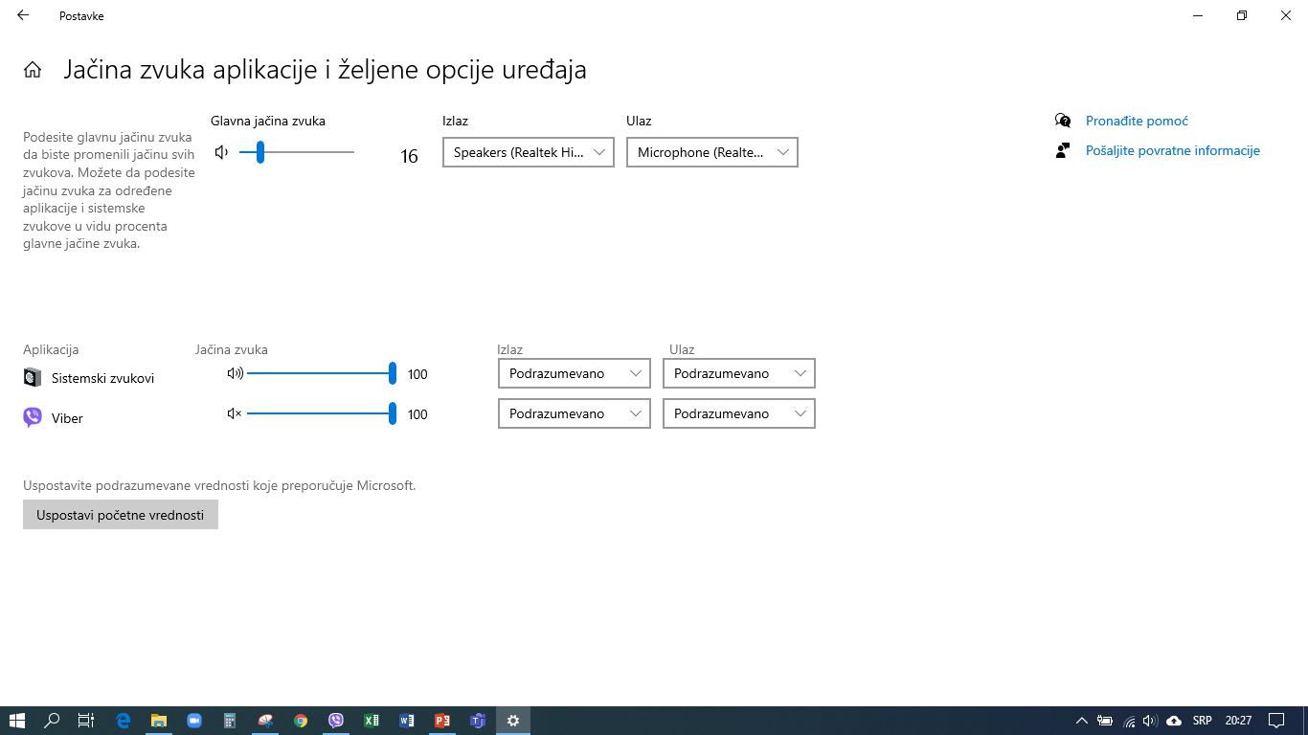
Звук
Десни клик

Slide 32
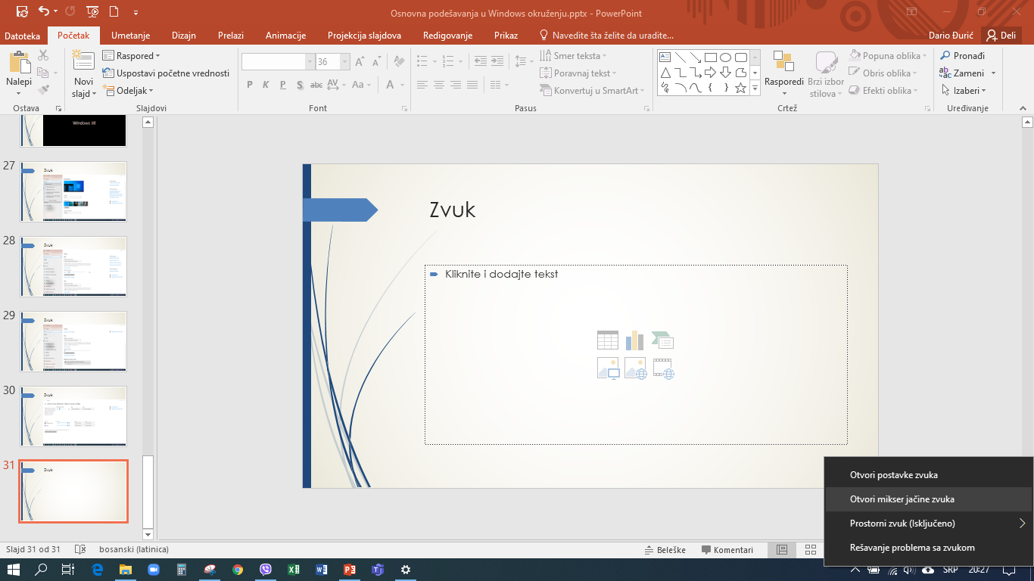
Звук

Slide 33
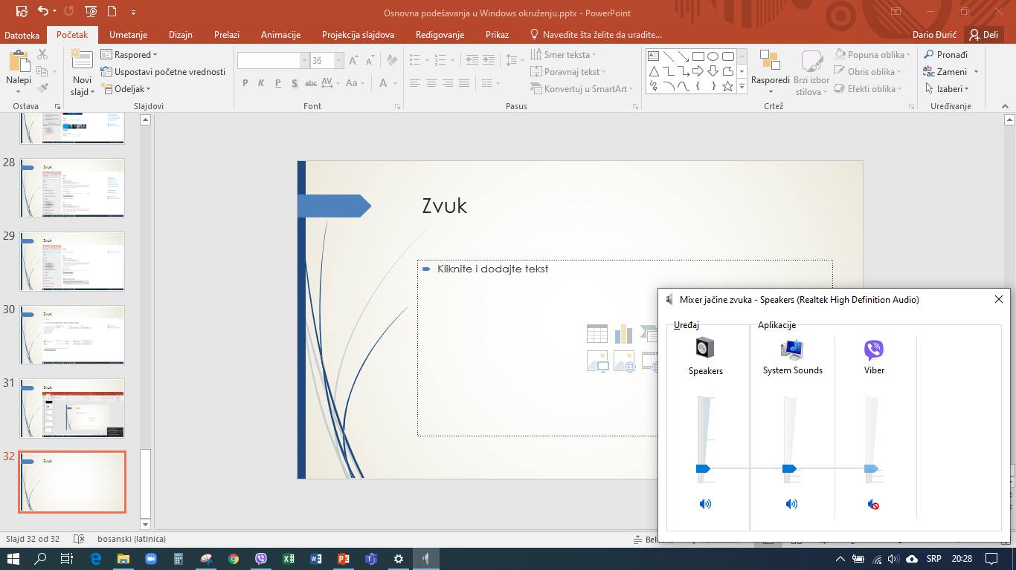
Zvuk

Slide 34
Домаћи задатак
Уз договор са родитељима на свом рачунару измијените поставке звука, чувара екрана, позадине радне површине, датума и времена и траке задатака.

